Slide 1


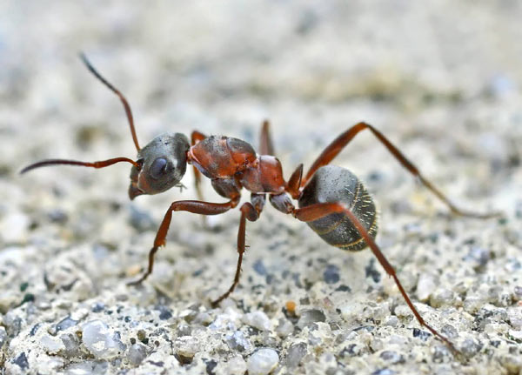
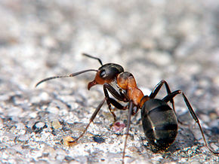
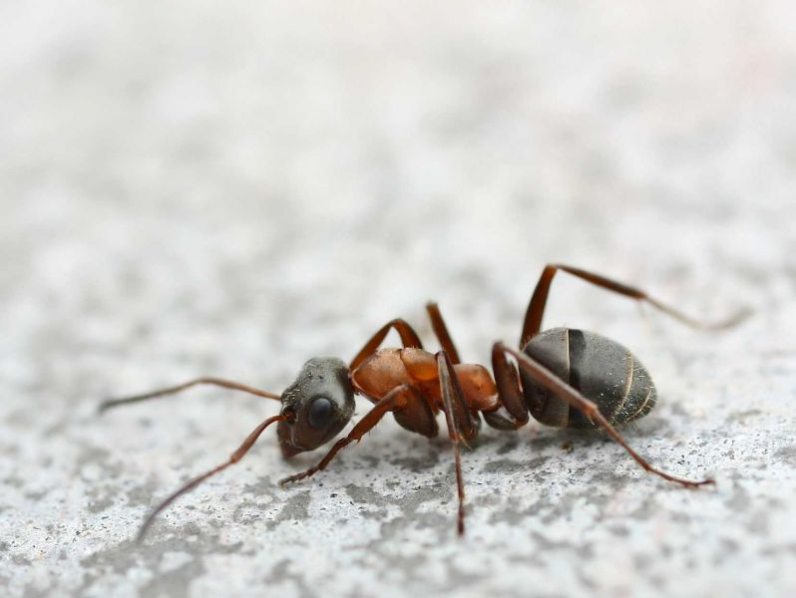
Niche réalisée vs résistance physiologique au climat chez les fourmis du genre Formica
Etudiante : DUTERTRE Ophélie – Encadrant : BOULAY Raphaël
dinosoria.com
fr.wikipedia.org
fourmisdumonde.unblog.fr

Slide 2
Introduction
Ecologie animale → étude de l’interaction des organismes animaux entre eux et avec leur environnement
Niche écologique → ensemble des variables environnementales biotiques ou abiotiques nécessaires au maintien d’une espèce
Niche fondamentale → niche théorique qui comprend toutes les conditions où peut potentiellement résider une espèce
Niche réalisée → portion de la niche fondamentale qui est réellement utilisée
Etude sur 7 espèces de fourmis du genre Formica
Hypothèse : le climat a un impact sur la répartition des fourmis

Slide 3
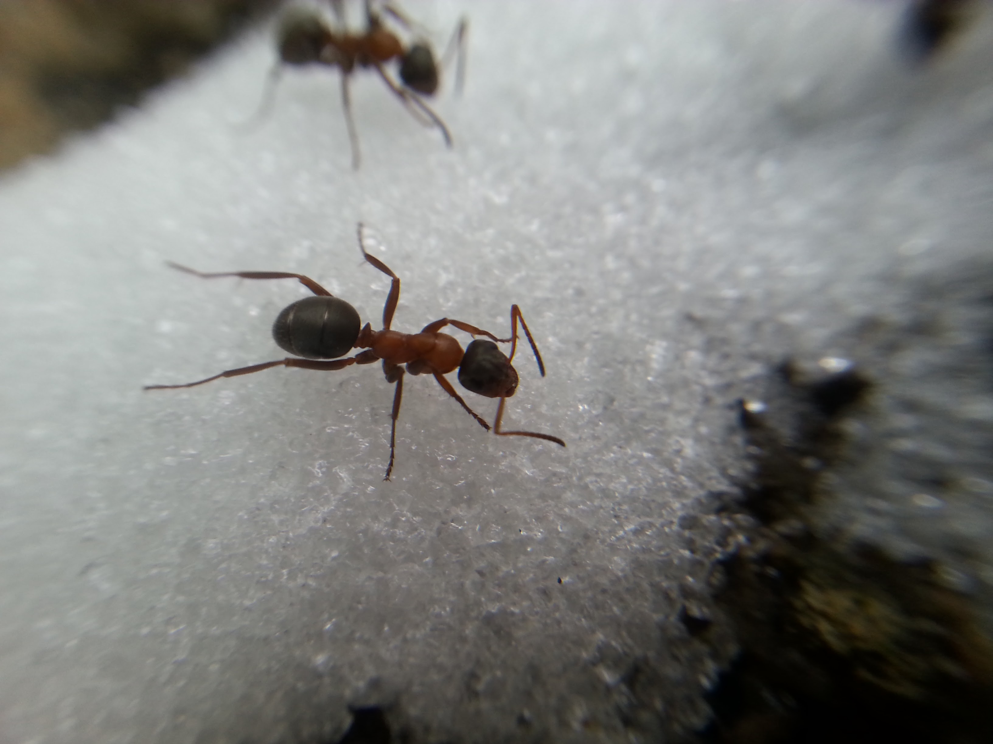
Plan de la présentation
Le climat est-il déterminant dans la distribution spatiale des espèces ?
Ces espèces ont-elles des niches écologiques similaires ?
Le changement climatique va-t-il impacter l’aire de distribution actuelle ?
I) Objectif et procédure
II) 1ère partie : Récolte des données
III) 2ème partie : Analyse des données
myrmecofourmis.com

Slide 4
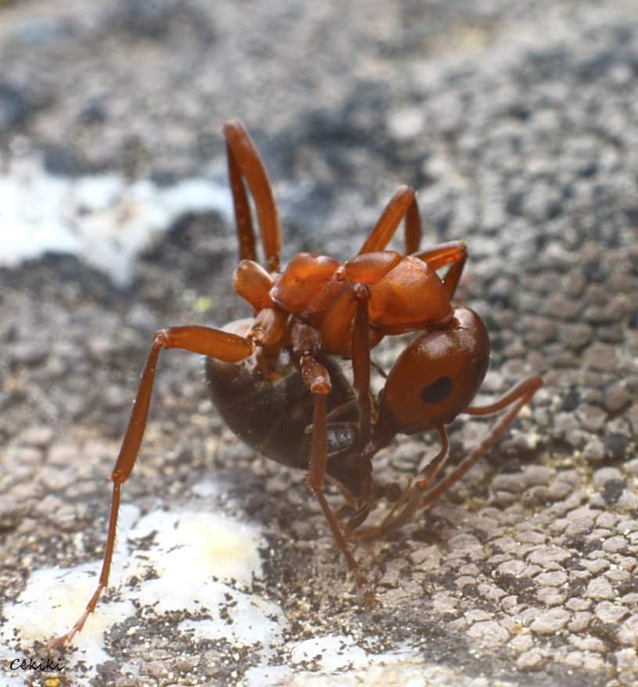
I) Objectif et procédure
→ Estimer la niche et la température moyenne sur l’aire de distribution de chaque espèce afin de derterminer s’il y a corrélation entre température et distribution
1- Récolter des données et les mettre dans un tableau Excel
2- Récupérer les données physiologiques de résistance aux
températures
3- Utiliser les logiciels Qgis et Maxent
acideformik.com

Slide 5


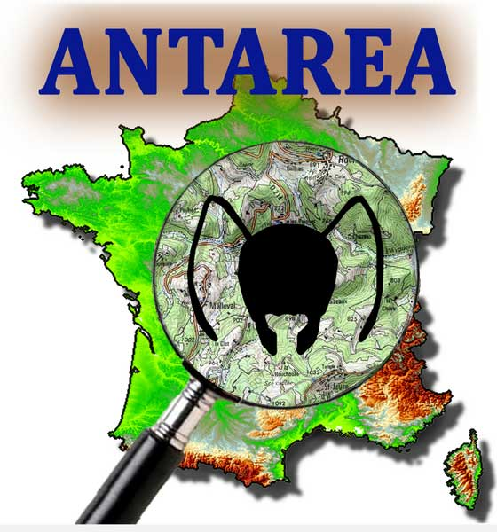
II) 1ère partie : Récolte des données
→ Création d’un tableau recensant les coordonnées (X, Y, Z) et le pays pour chaque espèce
→ Recherches effectuées principalement sur 3 sites (AntWeb, NBN Atlas et AntArea) et lectures complémentaires si besoin
faunaparaguay.com
nbn.org.uk
antarea.fr

Slide 6
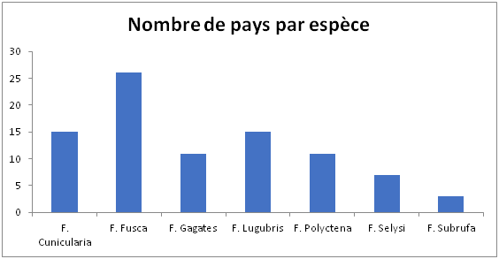
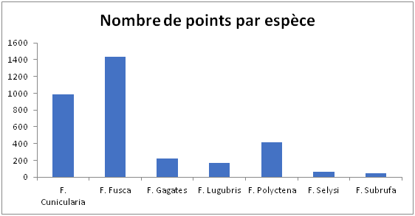
II) 1ère partie : Récolte des données (suite)
3349 points au total → inégalités entre certaines espèces
Figure 2: Graphique représentant le nombre de pays par espèce
F. Cunicularia, F. Fusca et F. Lugubris → les données ne proviennent que de 3 sites mais elles sont mieux représentées dans l’espace
Figure 1: Graphique représentant le nombre de points par espèce

Slide 7
III) 2ème partie : Analyse des données
 | Décembre | Janvier | Février | Mars | Avril
Recherche de données supplémentaires
Mise en forme du tableau Excel
Etude sur les logiciels Qgis et Maxent
Détermination des niches écologiques
Rédaction du PFE
Figure 3: Graphique de Gantt avec les principales étapes à venir
Il pourrait également être intéressant de réaliser des modèles de prédiction sur la répartition des espèces en fonction des changements climatiques à venir

Slide 8
Références bibliographiques
AntArea [Consulté le 21/10/2017]. Disponible sur www.antarea.fr
AntWeb [Consulté le 07/10/2017]. Disponible sur www.antweb.org
NBN Atlas [Consulté le 04/11/2017]. Disponible sur www.nbnatlas.org
Wikipédia [Consulté le 05/10/2017]. Disponible sur https://fr.wikipedia.org/wiki/Formica
La biodiversité en Poitou-Charente [Consulté le 05/12/2017]. Disponible sur http://www.biodiversite-poitou-charentes.org/Une-espece-son-habitat-et-sa-niche-ecologique.html
Aquaportail [Consulté le 05/12/2017]. Disponible sur https://www.aquaportail.com/definition-2809-niche-ecologique.html
Mémoire Online [Consulté le 05/12/2017]. Disponible sur https://www.memoireonline.com/07/13/7231/m_Impact-du-rechauffement-climatique-sur-la-distribution-spatiale-des-ressources-halieutiques-le-long3.html

